Slide 1

Analisi di copertura di una rete di UAV basata sull’impiego di tecnologie LTE
Università degli Studi di Roma Tor Vergata
Facoltà di Ingegneria
Corso di Laurea Triennale in Ingegneria delle
Tecnologie di Internet
Candidato:
Daniele Biasini
Relatore:
Franco Mazzenga
Co-Relatore:
Romeo Giuliano

Slide 2
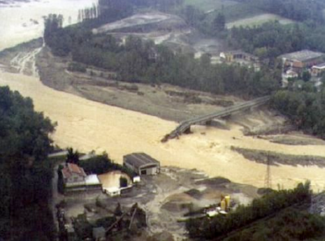
Nelle situazioni di emergenza la mancanza di comunicazione tra le parti coinvolte è un serio ostacolo allo svolgimento delle operazioni di soccorso.
È quindi importante riuscire a realizzare/ripristinare in tempi rapidi una rete di telecomunicazione a supporto degli operatori dell’emergenza.
In questo contesto si inserisce l’idea di poter creare/ripristinare una rete per comunicazioni usando UAV, (aeromobili pilotati da remoto), in grado di trasportare una serie di apparecchiature come un apparato LTE.

Slide 3
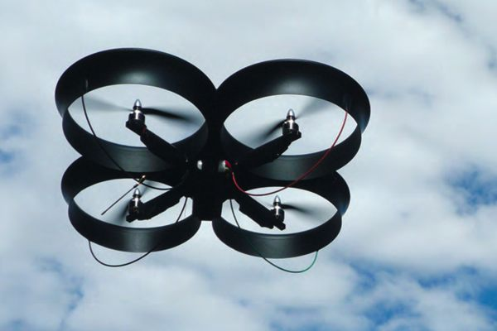
UAV
Velivoli senza pilota, che possono essere controllati da remoto o volare autonomamente secondo un itinerario prestabilito.
Possono essere impiegati con successo nelle missioni dull, dirty and dangerous (noiose, sporche e pericolose).
Nel presente lavoro di tesi gli UAV trasportano apparati di telecomunicazione a uso civile come LTE e sono usati per realizzare una rete di telecomunicazione da dispiegarsi nell’area della emergenza.

Slide 4
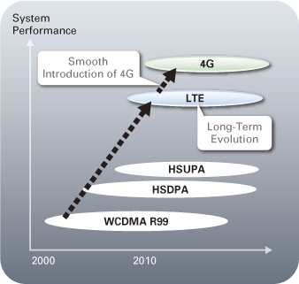
LTE
LTE (Long Term Evolution) tecnologia 4G
Progettata per aumentare la capacità delle reti telefoniche mobili e offrire servizi a banda larga.
Principali innovazioni rispetto alle tecnologie precedenti:
Riduzione del costo per bit.
Fornitura di più servizi a costi inferiori e con migliore esperienza utente.
Flessibilità nell’utilizzo di bande frequenza nuove o esistenti.
Architettura semplificata.
Ragionevole consumo energetico del terminale.

Slide 5
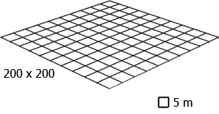
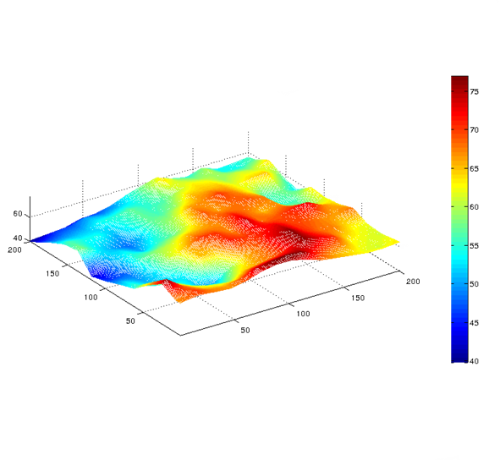
Analisi di copertura
Area di simulazione
Area a diverse densità urbane di 1 km²
Modello tridimensionale del terreno
E’ stato possibile ottenere il Digital Terrain Model (DTM) dell’area interessata.

Slide 6
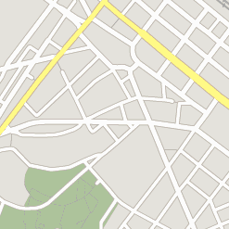
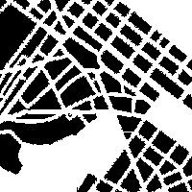
Modello della mappa
Dalle mappe di Google Maps è stato ottenuto un modello degli ostacoli presenti nell’area.

Slide 7
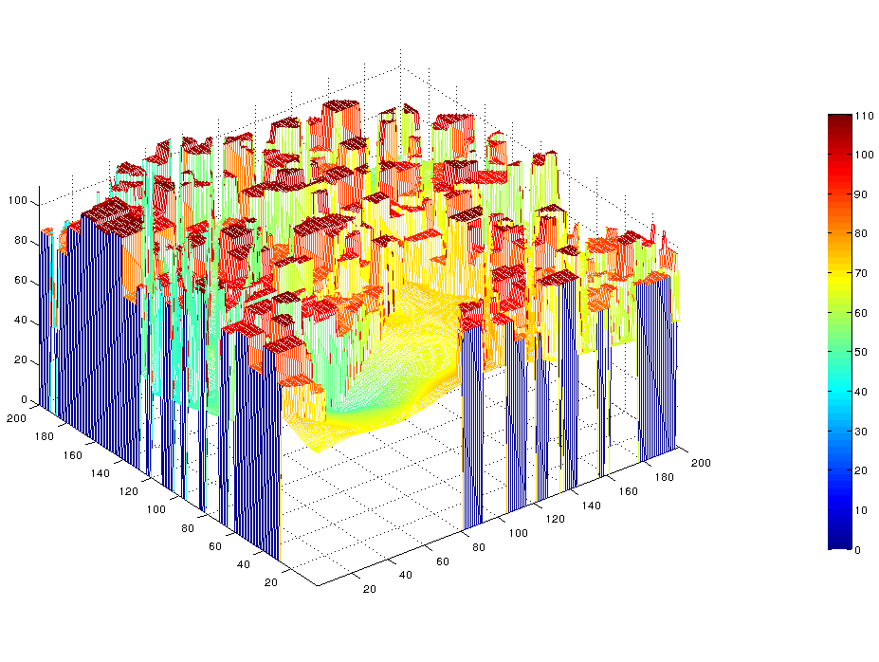
Modello degli ostacoli
Sono stati combinati i modelli del terreno (DTM) e il modello degli ostacoli per ottenere la distribuzione degli ostacoli nell’area.
Per simulare la presenza degli ostacoli, sono state assegnate altezze e dimensioni secondo un modello casuale per riprodurre lo scenario urbano.
I parametri del modello sono stati ottenuti andando a prelevare alcuni valori di altezza degli ostacoli in modo casuale per ciascuna specifica area. Sono state ottenute le distribuzioni sperimentali dei parametri di altezza usate poi per la generazione aleatoria degli ostacoli.

Slide 8
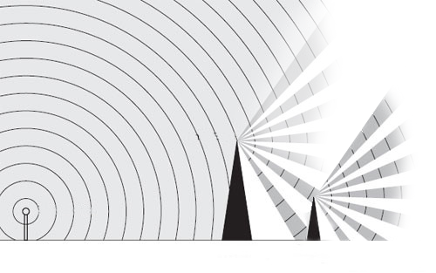
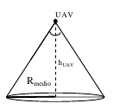
Copertura dell’area
Diffrazione dovuta alla presenza di ostacoli multipli
Il modello tridimensionale mostra come il segnale possa attenuarsi a causa di ostacoli multipli.
Raggio medio di copertura
Rappresenta una stima dell’area coperta dal velivolo.

Slide 9
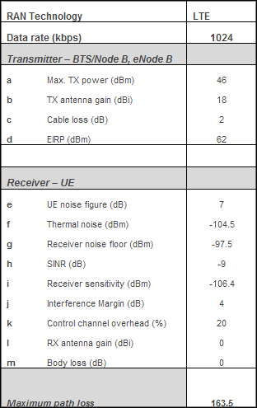
Attenuazione massima
Il calcolo dell’attenuazione massima permette di capire la potenza minima in grado di riconoscere il ricevitore.
Le simulazioni sono state effettuate con tre diverse potenze che hanno portato a tre differenti attenuazioni massime:
Potenza Trasmessa (dBm) | Attenuazione massima (dBm)
46 | 163.5
24 | 141.5 (pico cella)
20 | 137.5 (femto cella)

Slide 10
Risultati
Scenario: Campus Universitario di Tor Vergata
Potenza Trasmessa (dBm) | Raggio medio (m) | Raggio 50° percentile (m) | Raggio 75° percentile (m)
46 | 388.3664 | 405.1234 | 490.1020
24 | 386.0185 | 403.1129 | 487.5705
20 | 384.704 | 401.5283 | 488.3646

Slide 11
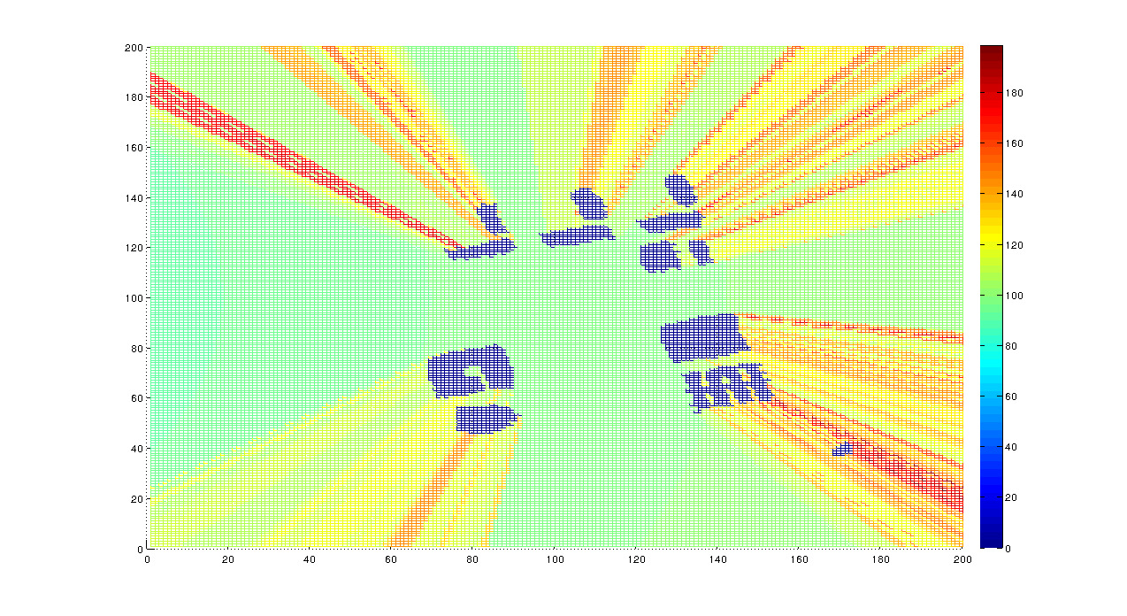
Att. MAX
Attenuazione area Tor Vergata con Potenza Trasmessa 46dBm.

Slide 12
Risultati
Scenario Colle Oppio
Potenza Trasmessa (dBm) | Raggio medio (m) | Raggio 50° percentile (m) | Raggio 75° percentile (m)
46 | 363.9597 | 374.7332 | 470.1064
24 | 282.0619 | 277.3310 | 375.0333
20 | 256.2801 | 254.9510 | 346.0943

Slide 13
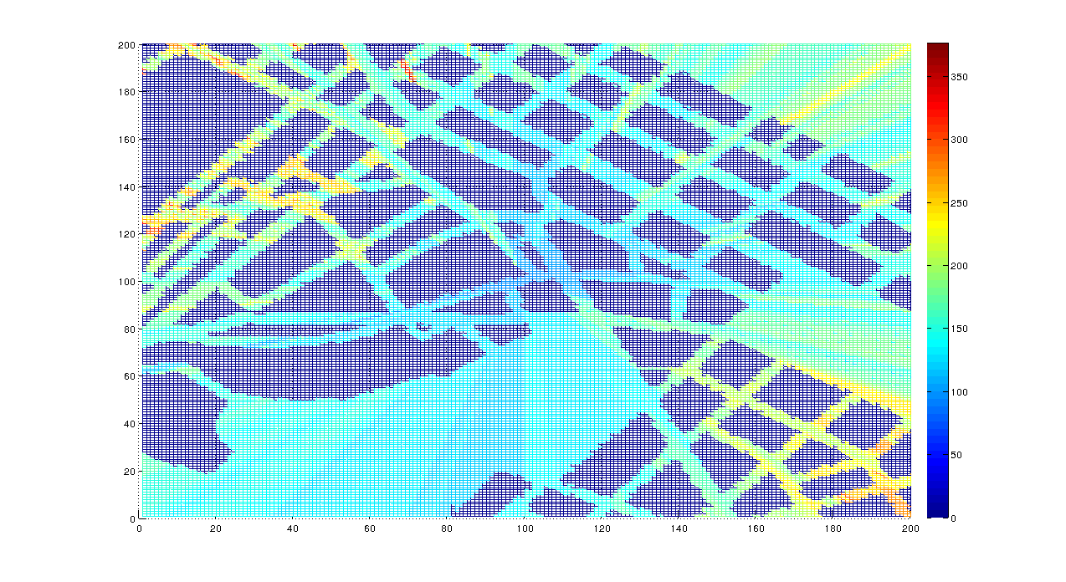
Att. MAX
Attenuazione area Colle Oppio con Potenza Trasmessa 46dBm.

Slide 14
Risultati
Scenario Pantheon
Potenza Trasmessa (dBm) | Raggio medio (m) | Raggio 50° percentile (m) | Raggio 75° percentile (m)
46 | 348.2113 | 360.3471 | 453.3693
24 | 294.3916 | 297.4685 | 393.8591
20 | 242.1427 | 215.0581 | 338.0089

Slide 15
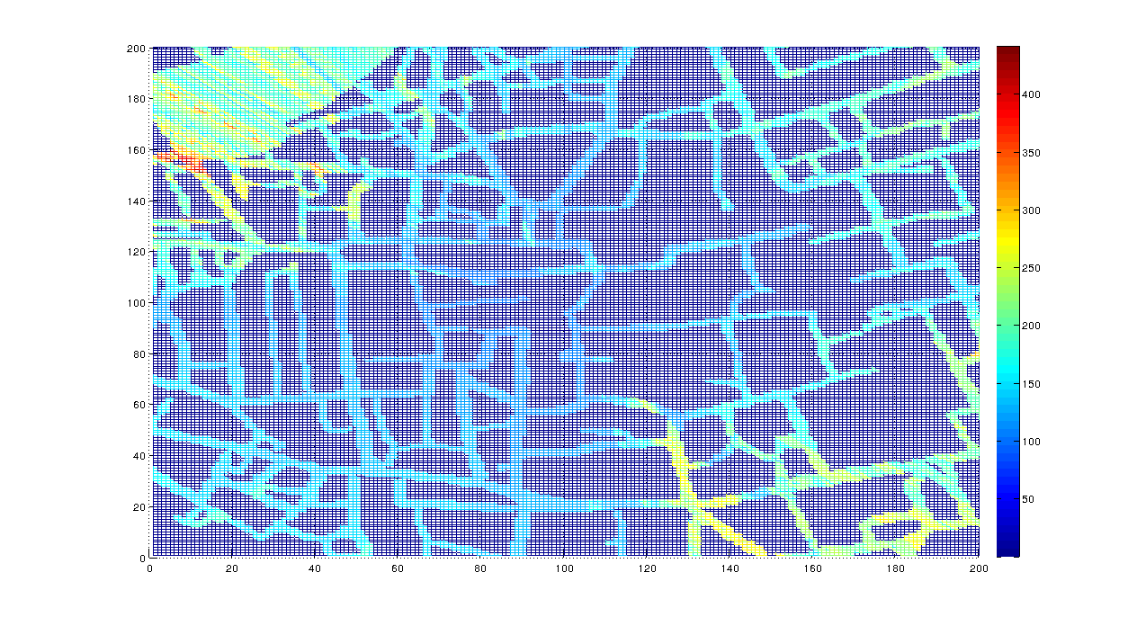
Att. MAX
Attenuazione area Pantheon con Potenza Trasmessa 46dBm.

